Slide 1


التحلل الحيوي
Biodegradation

Slide 2

دور الأنزيمات الميكروبية
في التحلل الحيوي

Slide 3


1- انزيم تكسير النشا
(Amylase)
الدرس العملي الثامن

Slide 4


أنزيمات الكائنات الدقيقة
 الانزيمات:
عباره عن مادة عضوية تفرز بواسطة الكائنات الحيه سواء حيوانية او نباتية أو كائنات دقيقة , تساعد على تنشيط التفاعلات الكيموحيويه لذلك تعتبر ضرورية للحياة.
 ما هي أهمية الإنزيمات بالنسبة للكائنات الحية الدقيقة ؟
يعتمد النشاط الكيموحيوي للكائنات الدقيقة على عديد من الإنزيمات التي تعمل كعوامل مساعدة في كثير من التفاعلات الأيضية المختلفة.

Slide 5
 أهم خواص وصفات الأنزيمات:
 تزيد من سرعة التفاعلات الكيموحيوية ولو كانت بمقادير ضئيلة.
 لا تشترك في التفاعل ولا تفني وتبقى كما هي بدون تغير.
 لا تزيد من قيمة الطاقة ولا تغير طبيعة أو نسب المواد الناتجة من التفاعل.
 أغلب الانزيمات تظهر نوع من التخصص وذات عمل عكسي.
 طبيعة الإنزيمات البكتيرية:
كل الإنزيمات ذات طبيعة بروتينية ، وتتكون من جزئين أحدهما له طبيعة بروتينية يعرف بإسم الإنزيم المحدد (Apoenzyme)، أما الآخر غير بروتيني يعرف بالمرافق الإنزيمي أو المجموعة الفعالة (Coenzyme)، ويمكن لهذين الجزئين أن ينفصلان عن بعضهما البعض وفي هذه الحالة يكونان غير فعالان في سير التفاعلات،إذن نشاط الإنزيم يتمثل في اتحاد الجزئين معا ويعرف التركيب الكامل للإنزيم (Holoenzyme).

Slide 6
 ما هي العوامل المؤثرة على النشاط الانزيمي:
1- عوامل وراثية:
هذه الإنزيمات بالنسبة للكائنات الدقيقة قد تكون مجموعة من الإنزيمات الأصيلة Constitutive enzyme)) والتي تتكون بالخلايا بصفة مستمرة.
2-عوامل بيئية:
وهناك مجموعة الإنزيمات التطبعية (Adaptive enzyme) والتي تتكون تحت ظروف معينة خاصة عندما تتوفر مادة تفاعلها.
 ما سبب الاختلافات في نوع المواد الكيميائية الناتجة عن النشاط الأيضي لأنواع الكائنات الدقيقة؟
نتيجة لاختلاف درجة توزيع الإنزيمات الأصيلة المختلفة بين الكائنات الدقيقة فبينما تكون كائنات دقيقة غنية بإنزيمات معينة نجد أن نوع آخر من الكائنات الدقيقة لا يملك الكثير منها، ويمكن أن نجد أن أحد أنواع الكائنات الدقيقة يملك سلسلة كاملة من الإنزيمات الخاصة بتخليق مادة أيضية معينة، نجد أن نوعا آخر يملك بعض أفراد هذه السلسلة وقد لا يملك أي منها على الإطلاق.

Slide 7

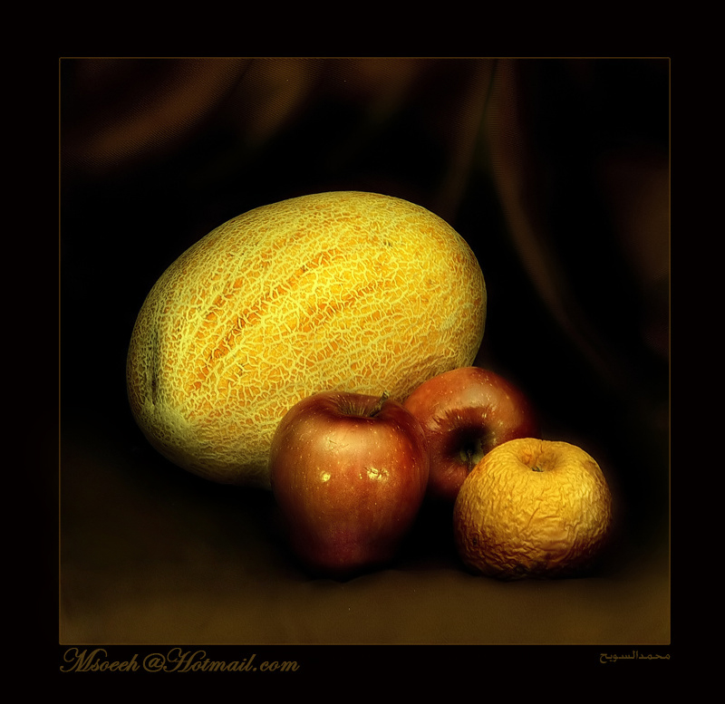
1- أنزيم تكسير النشا
Starch hydrolysis
(Amylase)

Slide 8
الغرض من التجربة:
اختبار مقدرة الكائن على افراز أنزيم تحلل النشا(الأميلاز).

Slide 9

1- أنزيم تكسير النشا
جزئ النشا كبير يتكون من مكونين أساسيين:
الأميلوز ويتكون من 200 – 300 وحدة من سكر الجلوكوز مرتبط في سلسلة مستقيمة بعضها ببعض بالرابطة الجليكوسيدية 4,1 (سلاسل مستقيمة من الجلوكوز).
مركب الأميلوبكتين وهو سلسلة طويلة ومتفرعة من وحدات من سكر الجلوكوز ومجاميع فوسفورية مرتبطة ببعضها بالروابط الجليكوسيديه 4,1 ولكن عند التفرع يكون الاتصال بروابط جليكوسيديه 6,1 (سلاسل متفرعة من الجلوكوز).

Slide 10

متطلبات العمل :
♣ لكل مجموعة طبقي بتري تحتوي على وسط غذائي يحتوي على النشا.
♣ كاشف (Gram’s iodine reagent) محلول اليود.
♣ مزرعة نقية من (البكتيريا).
♣ إبرة تلقيح.
♣ (يتم العمل تحت ظروف التعقيم).

Slide 11
طريقة العمل :
يتم حقن الوسط المغذي المتصلب في طبق بتري بطريقة خط مفرد على سطح الآجار (Single line streak).
يتم حضن الوسط المغذي البكتيري عند 37 م° لمدة(18-24 ساعة).
يتم غمر الوسط المغذي البكتيري بعد مرور فترة النمو بمحلول اليود.
ثم يتم تسجيل النتائج.

Slide 12
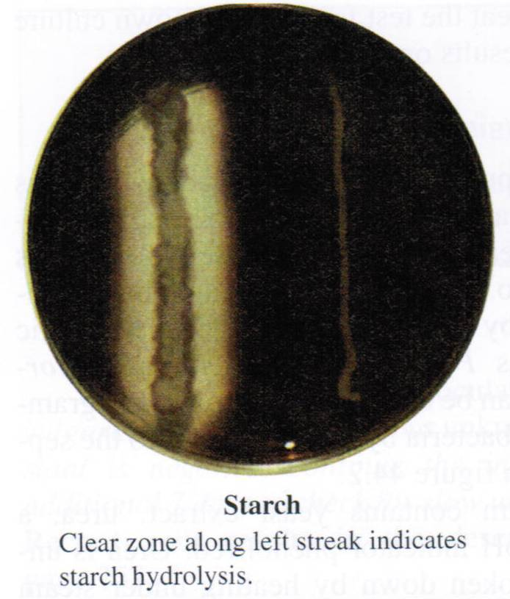
أنزيم تكسير النشا

Slide 13


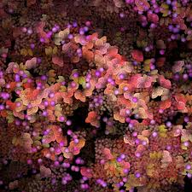
أجيبي
تكلمي عن كيفية تحقيق كفاءة
انزيم الاميلاز (Amylase)؟

Slide 14


أ.منيرة الدوسري

